Slide 1

EDS-Agent
工程研究智能体
架构设计与持续进化
设计逻辑 · 实验闭环 · 经验积累
Notes:
**以共用工程语义连接研究、执行和知识，让当前方案与下一轮研究方法同时获得反馈。**
### 三个设计支点
- 现有 Agent 负责研究决策，领域 Skills 提供方法，用户选定的 CAD/CAE 后端完成真实执行。
- 统一记录候选、固定输入、实际结果和判断，使每次取舍可以追溯到工程证据。
- 按问题检索带来源和适用条件的经验，在新实验中验证后继续修订。
### 当前实证
- CAD 独立、CAE 独立、联合研究三条代表性路径已交付。
- 5 W 同工况下，厚度由 10 mm 改为 14 mm，最高温从 63.64 ℃降至 58.13 ℃，体积增加 40%。
- 已有历史网格方法用于新模型的采用与拒用记录；长期研究效率增益待对照试验。
来源：
doc/EDS-Agent_Requirements.md §1–2
docs/delivery-status.md
docs/live-coupled-validation.md

Slide 2

设计逻辑
01
为什么这样分层，投入沉淀在哪里？
汇报目录
研究闭环
02
从设计逻辑到实证验证
如何把目标、实验和工程判断连起来？
经验进化
03
历史经验如何改变下一轮研究？
实证与验证
04
已经证明什么，下一步怎样量化？
Notes:
**以共用工程语义连接研究、执行和知识，让当前方案与下一轮研究方法同时获得反馈。**
### 三个设计支点
- 现有 Agent 负责研究决策，领域 Skills 提供方法，用户选定的 CAD/CAE 后端完成真实执行。
- 统一记录候选、固定输入、实际结果和判断，使每次取舍可以追溯到工程证据。
- 按问题检索带来源和适用条件的经验，在新实验中验证后继续修订。
### 当前实证
- CAD 独立、CAE 独立、联合研究三条代表性路径已交付。
- 5 W 同工况下，厚度由 10 mm 改为 14 mm，最高温从 63.64 ℃降至 58.13 ℃，体积增加 40%。
- 已有历史网格方法用于新模型的采用与拒用记录；长期研究效率增益待对照试验。
来源：
doc/EDS-Agent_Requirements.md §1–2
docs/delivery-status.md
docs/live-coupled-validation.md

Slide 3





五类工程问题决定了职责分层，而共用记录保持研究连续
问题
对应设计
形成的价值
目标和约束不断变化
Study 保存目标、候选与下一步
后续行动有明确的工程主线
设计表达与物理假设
需要比较
CAD/CAE 方法提供机制、条件和判据
能够讨论方案差异与预测后果
软件完成与目标达成
可能不一致
分别评价操作、数值质量和工程意义
实际结果进入方案取舍
用户修改、会话中断
或局部重算
版本、运行状态和依赖关系关联
接续时可核对当前真实状态
经验分散，旧结论
适用范围不同
知识单元保留来源、条件和反例
历史经验可以被检验和修订
架构选择
▪ 共用记录贯穿五类问题。研究判断由当前 Agent 承担，精确测量与计算交给工具。
▪ 设计价值通过职责和证据关系实现；具体节省的时间、人工输入和费用由后续对照测量。
将不同信息需求放在对应职责中，使目标、操作与证据保持一致。
Notes:
将不同信息需求放在对应职责中，使目标、操作与证据保持一致。
来源：
docs/design-overview.md §1–2
doc/EDS-Agent_Requirements.md §4–6

Slide 4
一个研究主体，四类能力协同
领域方法
工程执行
▪ CAD 设计 · CAE 建模
▪ 提供假设、条件和评价判据
▪ 按当前问题选择适用方法
按需读取
执行任务
▪ MCP 接入用户选定 CAD/CAE
▪ 核对对象、单位与实际状态
▪ 返回任务、模型和真实结果
研究主体
Agent
方法依据
真实结果
目标 · 候选 · 判断
工程记录
知识经验
保存与更新
组织实验，解释结果，决定下一步
提炼反馈
▪ 版本 · 实验 · 证据
▪ 串联计划、实际 Run 与判断
▪ 接续研究时回查事实依据
▪ 方法 · 来源 · 条件 · 反例
▪ 比较条件后决定采用或拒绝
▪ 新反馈修订经验的适用范围
接续依据
条件匹配
设计价值
研究主线统一｜判断留在 Agent
过程可接续｜版本与证据相互关联
经验可验证｜采用后再经实验检验
决策由 Agent 统一组织，执行、记录与经验各有明确位置。
Notes:
**研究决策集中在当前 Agent，工程软件产生真实状态，记录与知识支撑连续判断。**
### 研究主体
- 现有 Agent 宿主承接目标、候选生成、实验选择、工具调用、结果解释和下一步决策。
### 三条工作关系
- 领域方法包含 CAD 设计、CAE 物理建模、联合映射及评价依据，按当前问题读取。
- 共用工程记录关联 Study、候选、实验、实际 Run、证据、判断和下一步。
- 执行适配核对对象、单位及返回含义，连接用户选定的 CAD/CAE 后端。
### 两条数据回流
- 实际任务、模型状态和成果经宿主或局部适配归集为工程证据。
- 有价值的经验提炼为知识单元，建立索引后供 Agent 查询并回读原文。
- 图中箭头表示逻辑职责；具体任务可由主代理直接完成，复杂操作可交给受限执行者。
来源：
doc/EDS-Agent_Architecture.md §1–4
docs/design-overview.md §2

Slide 5
复用成熟能力，建设可积累的工程层
直接复用
Agent 宿主
原生 Skills
CAD/CAE 后端
理解目标、推理与工具调用
已有任务方法与操作能力
建模、求解与结果提取
能力接入
必要适配
▪ 核对对象、单位与执行语义
▪ 交接任务与实际结果，明确异常和完成范围
工程语义对齐
持续建设
领域方法
共用工程记录
知识复用
设计—分析对应与评价依据
明确变化影响与结果复用条件
版本、实验与证据链
关联计划、实际运行和下一步判断
来源、条件与反馈修订
把成功、失败和纠正
沉淀为可检验经验
演进方式：方法、记录与后端可分别改进；更换后端时重新核对执行语义。
把新增投入集中在方法、证据与经验，让研究资产持续积累。
Notes:
**复用宿主、工程软件和已有接口，将自建工作集中到方法、语义、记录和必要适配。**
### 职责、交付及建设方式
| 责任单元 | 承担的工作 | 交接产物 |
| --- | --- | --- |
| Agent 宿主 | 理解问题、选择方法、组织实验和解释结果 | 候选、实验安排、判断与下一步 |
| 共用工程内核 | 维护对象、版本、实验和结果关联 | 可继续读取的工程状态与证据链 |
| 领域方法 | 解释设计、物理假设、实验与评价依据 | 方法内容、适用条件、操作需求 |
| 联合能力 | 说明设计—分析对应、变化影响和结果范围 | 映射关系、受影响输入和复用依据 |
| 知识支撑 | 登记单元、维护关系、检索与来源定位 | 候选经验、条件与固定版本原文 |
| 执行适配与后端 | 处理实际对象语义并完成软件操作 | 任务编号、真实模型、文件与数值 |
### 四项复用选择
- 宿主推理与原生 Skills 直接复用；已有 MCP 能力按任务连接；共同记录优先清楚文件；知识索引可由原文重建。
- 方法、记录与后端可分别改进。更换后端时，重新核对对象、单位和执行语义，保留研究问题与证据组织方式。
来源：
doc/EDS-Agent_Architecture.md §2、§6–7
docs/design-overview.md §10

Slide 6
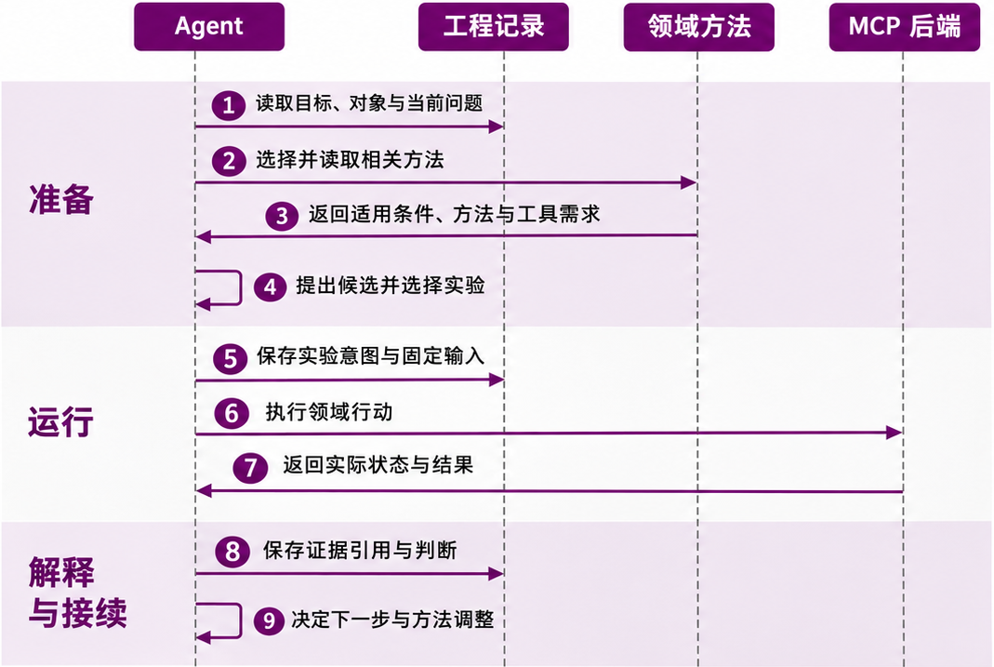
九步研究闭环，把实验意图与实际结果连成一条判断链
准备
▪ 读取目标、对象和当前问题，选择相关方法，核对适用条件及可用工具。
▪ 提出有差异的候选，确定变量、固定条件、观测量、比较规则与资源预算。
运行
▪ 登记实验意图及输入版本，再调用选定后端；实际模型关键状态需要回读核对。
▪ 后端返回任务编号、运行状态和实际结果，关联到本轮 Run 与原始证据。
解释与接续
▪ 分别判断操作完成、数值质量和工程目标；记录支持范围及未解决问题。
▪ 根据证据选择修改设计、修正模型、补充观察或结束研究。
▪ 长任务接续时先核对已有任务状态；客户端中断保留未知状态，确认事实后再决定是否重试。
先说明要观察什么，再保存实际发生的内容，最后由证据决定下一步。
Notes:
先说明要观察什么，再保存实际发生的内容，最后由证据决定下一步。
来源：
doc/EDS-Agent_Architecture.md §4.2、§6
doc/EDS-Agent_Requirements.md §5.2–5.3

Slide 7
自主研究覆盖设计与模型选择，实验用于区分候选
允许探索的变化与判断依据
三层评价
实验在执行前固定：保留问题、候选、变化量、固定条件、观测量、比较规则及预算；结果出现后仍能回查原判据。
工程层
判断目标、成本和适用范围。
研究动作
要回答的问题
评价依据
改变设计
结构、材料、接口或参数如何影响目标？
设计约束、几何行为、性能与代价
质量层
检查数值结果是否可靠；
改变模型
机制、边界、理想化或耦合方式是否合适？
实际表达、预测差异及独立依据
提高数值质量
当前离散或求解误差是否影响判断？
收敛检查、守恒关系和数值敏感性
操作层
核对软件是否完成；
补充观察
哪项新证据能区分仍成立的候选？
预期差异、观测成本与判别能力
候选暂不可区分时，保留多个解释，并明确下一项有价值的观察。
候选需要可比较的后果，结果需要能够改变下一步行动。
Notes:
候选需要可比较的后果，结果需要能够改变下一步行动。
来源：
doc/EDS-Agent_Requirements.md §4.1、§5.1–5.2
doc/EDS-Agent_Development_and_Acceptance.md AC-03、AC-09、AC-14

Slide 8
共用记录连接研究对象、实际执行与工程结论
核心结论
研究意图、软件实际表达、原始证据和当前判断各自有明确的位置。
记录层与所回答的问题
研究组织
记录层
核心对象
必须回答的问题
Study
Design
研究组织
Study、Design
目标与约束是什么？当前比较哪些设计版本？
方案与对应
Proposal
Mapping
方案与对应
Proposal、Mapping
采用何种表达或假设？设计与分析如何关联？
实验与实现
Experiment
Run
Realization
实验与实现
Experiment、Run、Realization
计划测试什么？实际执行什么？软件生成了什么？
证据与判断
Evidence
Assessment
Decision
证据与判断
Evidence、Assessment、Decision
观察来自哪里？支持什么？最终采用什么及为什么？
事实与判断的更新规则
接续时必须回答
历史 Run 保留实际输入和输出；后续修订建立新版本，更新评估、结论与下一步。 实际模型偏离提议时，记录差异并修正实现或解释，判断始终指向实际证据。
正在研究什么、基于哪个版本、已做过什么、目前怎么看、还缺什么、下一步是什么。 恢复运行还要核对真实后端状态；对象版本、结果引用及来源共同构成可查证的接续依据。
Notes:
研究意图、软件实际表达、原始证据和当前判断各自有明确的位置。
来源：
doc/EDS-Agent_Requirements.md §4
docs/design-overview.md §7
doc/EDS-Agent_Architecture.md §3

Slide 9
六层渐进披露与明确交接，控制复杂任务的信息负担
六层渐进披露｜按需读取、逐层交接
主代理 ↔ 执行者｜职责边界
阶段
按需读取
形成的产物
输入
主代理
执行者
目标
需求、约束与相关设计经验
问题、已知事实与缺口
回传
方法
机制、假设与历史反馈
候选方案与适用条件
目标、竞争假设、比较判据和研究决策；交接精确目标、固定输入、操作范围、单位及预算。 状态与完成范围、实际偏差、带单位的关键观测量、证据位置及未决问题。
实验
对照方法与必要能力说明
输入版本、变量、观测量和预算
执行
任务 Skill 与所选工具说明
实际实现、运行记录和成果
主代理保留
解释
质量依据与原始证据
结论范围、未决问题与下一步
目标、竞争假设、比较判据和研究决策；交接精确目标、固定输入、操作范围、单位及预算。
积累
本轮关键变化与支持来源
可复用单元和修订关系
执行者回传
状态与完成范围、实际偏差、带单位的关键观测量、证据位置及未决问题。 共享同一模型时由一个执行者负责修改；异常与未知状态保留摘要并支持回读。
信息负担被拆开：每一层只读取完成当前判断所需的最小上下文，交接不复制整套执行手册。
Notes:
每个阶段只展开当前判断需要的资料，同时保留异常和证据入口。
来源：
docs/design-overview.md §3、§5–6
doc/EDS-Agent_Architecture.md §4.1

Slide 10
三条研究路径共用底座，联合能力负责变更影响与复用判断
独立与联合路径
联合能力的四个问题
路径
入口与行动
形成的判断
1
同一设计如何对应分析表达？
CAD 独立
设计目标和已有工程；提出建模表达、执行几何操作
设计表现、接口约束和变更行为
2
相关对象如何关联？
CAE 独立
分析对象和物理目标；比较假设、设置实验并求解
预测后果、数值质量和解释范围
变化影响哪些输入？
3
CAD/CAE 联合
同一 Study 关联设计与分析；核对对象和输入
设计修改、物理修订或对应关系调整
4
旧结果在什么条件下可继续使用？
实机变更示例
变更类型
CAD
几何对应
网格
求解
结果
厚度变更
10 mm → 14 mm
更新 CAD
更新几何对应
重建网格
重新求解
比较热结果
载荷变更
5 W → 4 W
核对几何
核对边界
沿用网格
只重新求解
提取结果
10 mm → 14 mm 厚度变化，更新 CAD、分析几何与网格后比较热结果。
5 W → 4 W 载荷变化，核对已有几何、边界和网格后，只重新求解及提取结果。
三条路径共享目标、版本、实验与判断；具体工具和对象语义分别核对。
CAD 和 CAE 可分别启动，联合任务按实际变化选择需要执行的一端或两端。
Notes:
CAD 和 CAE 可分别启动，联合任务按实际变化选择需要执行的一端或两端。
来源：
doc/EDS-Agent_Architecture.md §5
docs/design-overview.md §9
docs/live-coupled-validation.md

Slide 11
知识围绕工程判断组织，完整保留问题、条件与反例
三类核心单元
单元
必须保留
支持的判断
方法论
问题、机制、假设、输入、适用条件、局限与验证依据
当前问题可以采用什么方法，为什么
实验方案
候选、变量、固定条件、对照、观测量与比较规则
如何区分候选，怎样改造成本轮实验
实验反馈
实际方案版本、运行条件、结果、偏差与异常解释
何时有效或失效，下一步怎样调整
关系与来源
当前用途扩展
▪ 方法可被多个方案采用；反馈关联实际方案版本，说明它支持、限制或修正了哪些方法判断。
▪ 多来源材料分别定位。关键条件、符号与单位随方法保留；作者主张、用户观察和 Agent 推断标明归属。
▪ 设计单元保存结构、接口和候选取舍；偏好单元保存个人、团队、项目习惯及确认状态。
▪ 失败、纠正和未决问题同样进入知识；一次临时选择保留本次作用范围。
方法论
实验方案
实验反馈
支持、限制或修正方法判断
一个可复用单元需要足以支持采用决定的完整含义。
Notes:
一个可复用单元需要足以支持采用决定的完整含义。
来源：
doc/EDS-Agent_Knowledge_and_Memory.md §2–3
docs/design-overview.md §8

Slide 12
让经验进入下一轮实验
积累
采用
验证
▪ 提炼方法与实验反馈
▪ 保留来源、条件和版本
▪ 产物：可回读的经验单元
▪ 按问题检索并回读原文
▪ 比较条件，采用或拒绝
▪ 产物：理由与本轮实验安排
▪ 执行实验并记录实际结果
▪ 用新证据检查方法适用性
▪ 产物：支持、限制或修订反馈
检索与回读
实际影响
反馈修订
实例：新增辐射边界
采用网格指南
拒用旧 GCI 数值
在0.4 W新模型上重新比较两网格温升
旧例三套等比网格，当前仅两套自动网格
实际影响：历史方法改变验证安排，条件不符的数值不直接沿用。
原文与索引各负其责
经验是否有效，要由新条件下的实验继续检验。
▪ 原文保存依据与版本
▪ 索引负责定位，可由原文重建
Notes:
**当前 Agent 决定查什么和怎样使用，本地工具负责可靠地登记、查找和定位。**
### 积累链
- 资料与工程反馈 → 按研究用途抽取 → 保存 Markdown 原文与来源 → 登记关系并更新索引。
- 抽取可按本次选择或既有偏好执行，也可稍后补做；日常工程记录持续保存。
### 采用链
- 按当前问题选择单元类型 → 搜索有限候选 → 回读固定版本及必要关系 → 比较对象、条件和证据差异。
- 采用、限制适用范围或拒绝的理由，连同对本轮实验的实际影响写入记录；新结果继续支持或修订经验。
### 存储与一致性
- Markdown 保存知识正文、来源和必要元数据，SQLite 保存可重建的检索表示。
- 稳定身份和版本绑定历史引用；原文变化时检查索引与来源一致性，失效引用显式呈现缺口。
- 文档已保存、已登记、可检索分别核对；索引重建使用已有文档。
来源：
doc/EDS-Agent_Knowledge_and_Memory.md §4、§6–8
docs/design-overview.md §8

Slide 13
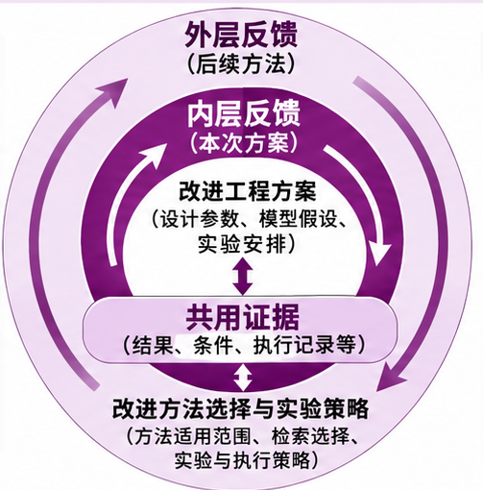
RSI 的价值来自双层反馈，经验必须改变并经受下一轮实验
内层改进工程方案，外层改进方法选择与实验策略，两者共享可追溯的证据。
两层迭代各自改变什么
进入外层反馈的四类信号
层次
变化对象
反馈和产物
成功结果说明方法在哪些条件下有效；
项目内迭代
设计参数、模型假设、实验安排
实际结果与判据比较，更新方案和当前判断
失败与反例缩小适用范围。
实际偏差暴露执行或实验安排的问题；
跨任务迭代
方法适用范围、检索选择、实验与执行策略
比较历史和当前条件，采用后重新验证，写回成败边界
新观察与用户纠正推动既有认识修订。
累计留下的研究资产
当前证据位置
▪ 问题—条件—行动—结果—认识变化形成完整记录，关联所用方法、实际版本和原始证据。
▪ 下一次检索必须影响可执行的研究决定，新的实验再检验这种影响。
已有一例历史方法采用与拒绝改变新实验安排。跨任务成功率、耗时与人工投入的持续改善仍待公平对照。
Notes:
内层改进工程方案，外层改进方法选择与实验策略，两者共享可追溯的证据。
来源：
doc/EDS-Agent_Knowledge_and_Memory.md §2、§6
doc/EDS-Agent_Development_and_Acceptance.md §4
workspaces/validation/requirement-evidence-archive-20261104.json

Slide 14
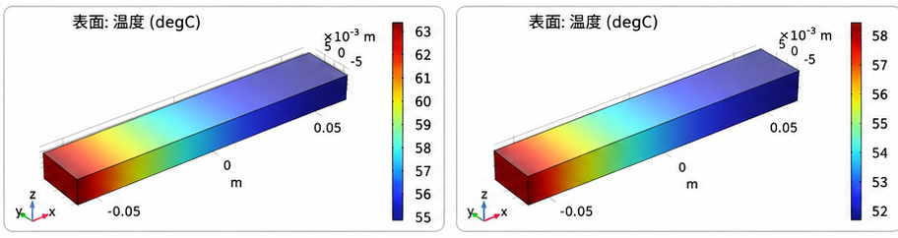
实机热设计迭代同时记录性能收益、体积代价和复用范围
固定条件
120 × 20 mm 矩形实体；5 W 热输入、25 ℃环境；材料与散热条件固定；最高温目标 ≤60 ℃。
判据
10 mm 与14 mm 各做两网格检查，热平衡及网格温升变化均满足预设≤1%判据。
三种已执行条件
项目
基线
厚度修订
载荷复用
厚度 / 载荷
10 mm / 5 W
14 mm / 5 W
14 mm / 4 W
最高温
63.64 ℃
58.13 ℃
51.68 ℃
体积
24,000 mm³
33,600 mm³
33,600 mm³
细网格四面体
4,935
6,880
沿用 6,880
本轮求解次数
2
2
1
工程判断
超目标 3.64 ℃
达标，体积增加 40%
核对后只改载荷求解
决策与证据
▪ 同为 5 W 时，最高温下降 5.51 ℃，按已测试候选选择14 mm；代价与收益共同保留。
▪ 4 W 单独记录，沿用几何、边界和网格。Demo 云图保留各自色标，以标注最高温比较。
预先固定工况与判据，数值检查通过后再判断工程目标。
Notes:
预先固定工况与判据，数值检查通过后再判断工程目标。
来源：
docs/live-coupled-validation.md
docs/delivery-status.md

Slide 15
历史方法采用与拒用，都对新实验留下了可核查的影响
当前问题
新增辐射边界后，如何检查新热模型的数值质量？Agent 查询网格收敛资料并沿方法—方案关系回读。
两个相反决定
✓ 采用 NASA 网格收敛方法
× 拒用旧示例的 GCI 数值
来源与决定
条件判断
实际影响
来源与决定
条件判断
实际影响
采用 NASA 网格收敛方法
物理设置改变，需要在新模型上核查同一观测量
在0.4 W新辐射模型上开展两网格温升比较
拒用旧示例的 GCI 数值
旧例是三套等比网格；当前为两套自动四面体网格
保留条件不符理由，报告本轮有限网格敏感性
实际记录
这次积累支持什么
▪ 载荷0.4 W，网格2套；预算2次求解，实际3次，重复的细网格运行记为预算偏差。
▪ 方法版本、检索来源、采用理由、拒绝理由、实际 Run 与数值结果保持关联。
▪ 历史方法改变了本轮验证安排；不适用的历史数值被排除。执行偏差也进入反馈，供后续策略修订。
▪ 该案例证明一条可追溯的经验迁移链，长期效率改善需要多任务对照。
写回反馈
经验复用通过条件比较和实际行动体现，新的结果重新支撑当前模型判断。
Notes:
经验复用通过条件比较和实际行动体现，新的结果重新支撑当前模型判断。
来源：
workspaces/validation/requirement-evidence-archive-20261104.json radiation-history-use@1、radiation-history-use-outcome@1
workspaces/live-cae/radiation-high-load-owner-numeric-review-20261103.json

Slide 16
设计优势已有机制与案例支撑，规模收益有明确验证路径
▪ 优势、依据与证据范围
设计优势
形成机制与已有依据
后续验证
建设投入集中
复用宿主、原生Skills及后端，工程层维护方法与记录
同类能力扩展的人力与维护成本
研究连续性
固定版本、实际Run、证据与判断关联
真实新会话独立接续
局部变更可复用
联合映射和变更影响分析；4W已沿用几何与网格
更多变更类型与问题族
经验采用可审查
来源回读、条件对照、采用与拒绝记录
多任务有效采用率与反例覆盖
方法持续可修订
新反馈关联历史方法及真实实验
顺序任务中的质量、成本变化
交付状态
截至 2026-11-04
18项验收中16项通过、1项待执行、1项按用户要求跳过；三条代表性实机路径已交付。
▪ AC-07真实新会话接续待执行；AC-10用户手动修改工程已跳过。
▪ 完整总耗时、人工输入次数和模型费用尚未齐备，后续试点同步记录。
每项优势都对应具体设计、已有证据和下一步需要检验的范围。
Notes:
每项优势都对应具体设计、已有证据和下一步需要检验的范围。
来源：
docs/delivery-status.md
doc/EDS-Agent_Architecture.md §7
doc/EDS-Agent_Development_and_Acceptance.md §4

Slide 17
用四组公平对照，量化方法、证据组织与经验积累的贡献
▪ 对照组与要检验的贡献
▪ 历史经验单独对照
组别
配置
对应问题
保持同一历史资料集合，对比普通文件搜索与工程单元检索；另比较启用和停用历史经验。
B0
固定模型的参数优化
改变建模方案的价值
B1
同一 Agent 直接调用同一组工具
宿主与工具的基础能力
普通文件搜索
启用历史经验
B2
B1 加领域 Skills 与资料
领域方法的增益
历史资料集合
工程单元检索
停用历史经验
B3
完整 EDS-Agent 与显式工程证据
对象、实验和证据组织的增益
▪ 观察与决策
▪ 固定模型、工具、输入和预算
观察指标
记录目标达成、结果质量、实验次数、总耗时、人工输入、失败与恢复；按预定规则报告分布。
固定模型、工具、输入和预算，声明知识快照、任务顺序与入库时点，保留独立测试任务。
决策路径
先完成代表任务试用和剩余接续验收，再依据对照增益选择问题族、团队范围及后端扩展。
知识快照
任务顺序
入库时点
独立测试任务
下一阶段围绕可比工程质量、实验投入和历史采用效果决定扩展范围。
Notes:
下一阶段围绕可比工程质量、实验投入和历史采用效果决定扩展范围。
来源：
doc/EDS-Agent_Development_and_Acceptance.md §4.2–4.3
docs/delivery-status.md

